Slide 1
Электромагнитное поле
Электромагнитные волны;
Радиоволны.
Выполнила Бутенко Екатерина,
ученица 9 класса.

Slide 2
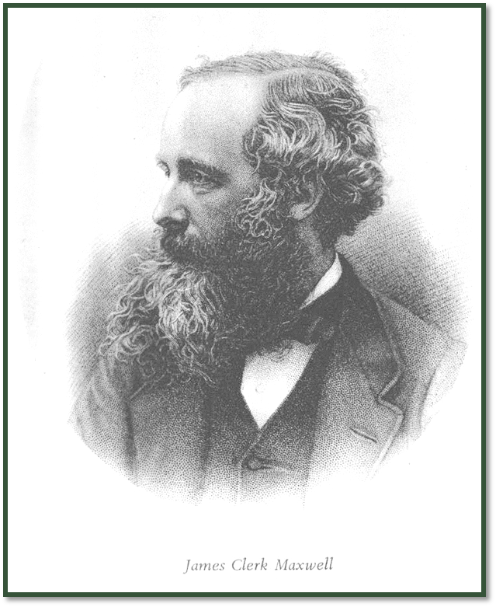
Теория электромагнитного поля
Термин «электромагнитное
поле» впервые появился
в работе Джеймса Максвелла
«Динамическая теория
электромагнитного поля»
в 1864 году

Slide 3
Теория электромагнитного поля
Согласно теории Максвелла, переменные электрические и магнитные поля не могут существовать по отдельности: изменяющееся магнитное поле порождает электрическое поле, а изменяющееся электрическое поле порождает магнитное.
И так как такие поля существуют вместе, то, значит, они образуют единое целое- электромагнитное поле

Slide 4
Переменное электрическое поле.
Переменное электрическое поле называется вихревым, поскольку его силовые линии замкнуты подобно линиям индукции магнитного поля. Это отличает его от поля электростатического (т.е. постоянного, не меняющегося), которое существует вокруг неподвижных заряженных тел.
Силовые линии электростатического поля начинаются на положительных зарядах, а заканчиваются на отрицательных.

Slide 5
Теория электромагнитного поля.
Открытие электромагнитного поля позволило более детально описать механизм возникновения индукционного тока.
Электрическое поле существует независимо от наличия проводника
Созданная Максвеллом теория, позволившая предсказать существование электромагнитного поля за 22 года до того, как оно было обнаружено экспериментально, считается величайшем из научных открытий, роль которого в развитии науки и техники трудно переоценить.

Slide 6
Вывод:
Электрические и магнитные поля – проявление единого целого: электромагнитного поля. Источником электромагнитного поля служат ускоренно движущиеся электрические заряды.

Slide 7
Электромагнитные волны:
Электромагнитная волна представляет собой систему порождающих друг друга и распространяющихся в пространстве переменных электрического и магнитного полей.
Существование электромагнитных волн было предсказано Дж. Максвеллом, а доказать их существование удалось лишь Генриху Герцу в 1888 году с помощью эксперимента.

Slide 8
Подтверждение существования электромагнитных волн на опыте
Первое экспериментальное подтверждение электромагнитной теории Максвелла было дано в опытах Г. Герца в 1887 г. Для получения электромагнитных волн Герц применил прибор, состоящий из двух стержней, разделенных искровым промежутком. При определенной разности потенциалов в промежутке между ними возникала искра – высокочастотный разряд, возбуждались колебания тока и излучалась электромагнитная волна. Для приема волн Герц применил резонатор – прямоугольный контур с промежутком, на концах которого укреплены небольшие медные шарики.

Slide 9
Свойства электромагнитных волн.
Электромагнитные волны являются поперечными;
Электромагнитные волны способны распространяться не только в различных средах, но и в вакууме.
Скорость электромагнитных волн в вакууме обозначается латинской буквой с: с ≈ 300 000 км/с.
Скорость электромагнитных волн в веществе v всегда меньше, чем в вакууме: v ‹ с

Slide 10
Характеристики электромагнитных волн.

Slide 11
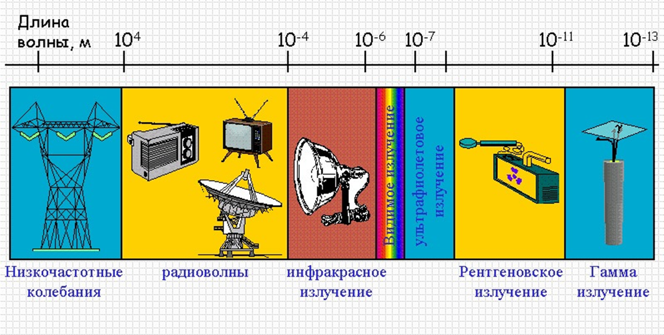
Шкала электромагнитных волн.
В настоящее время все электромагнитные волны разделены по длинам волн на шесть диапазонов.

Slide 12
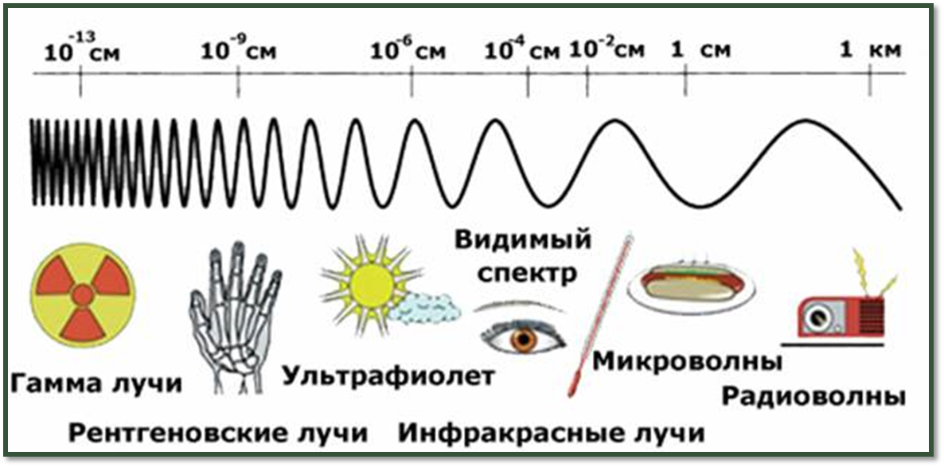
Шкала электромагнитных волн.
Электромагнитные волны разных частот отличаются друг от друга проникающей способностью, скоростью распространения, цветностью и некоторыми другими свойствами.

Slide 13
Радиоволны.
Радиоволны-это электромагнитные волны (с длиной волны от боле чем 10000м до 0,005м), служащие для передачи сигналов (информации) на расстоянии без проводов.
В радиосвязи радиоволны создаются высокочастотными токами, текущими в антенне.
Радиоволны различной длины распространяются по-разному.

Slide 14
А знаешь ли ты?
Hа дискотеках используют лампы yльтpафиолета, под ними светлый материал начинает светиться. Это излучение сравнительно безопасно для животных и растений.
УФ –лампы, применяемые для искусственного загара и в медицине требует защиты глаз, т.к. могут вызвать временную потерю зрения.
УФ –лампы, применяемые для искусственного загара и в медицине требует защиты глаз, т.к. могут вызвать временную потерю зрения.

Slide 15
А знаешь ли ты?
Организм человека также является источником электрических и магнитных полей. Каждому органу присущи свои электромагнитные поля. В течение жизни поле человека постоянно меняется.
Наиболее совершенный прибор для определения электромагнитных полей человека – энцефалограф. Он позволяет точно измерить поле в разных точках вокруг головы и по этим данным восстановить распределение электрической активности в коре мозга. С помощью энцефалографа врачи диагностируют многие заболевания.

Slide 16
Спасибо за внимание!

